Slide 1

«Автоматизация и цифровизация инженерно-геологических изысканий и геотехнического проектирования. Опыт применения перспективных технологий»
18 ноября 2025
https://petromodeling.com
Примеры построения 3д моделей инженерно-геологических массивов с использованием новой классификации
«Без теории нам смерть» С
Насколько мы знаем и понимаем генетико-пространственный закон Инженерной геологии?
Бершов А.В.,
ассистент кафедры инженерной и экологической геологии Геологического факультета МГУ имени М.В. Ломоносова
Генеральный директор ГК «ПетроМоделинг»
+79030040259, alexey.bershov@petromodeling.com

Slide 2
1. Модель чего мы строим?
Инженерно-геологический массив – это иерархически организованная система геологических тел в задаваемом инженерно-геологическими задачами объеме геологического пространства, характеризующаяся:
- пространственной унаследованностью свойств между уровнями иерархии
- наличием инженерно-геологических маркеров как границ раздела состояний
- возможностью количественного описания через поля геологических параметров
- динамичностью во времени под воздействием природных и техногенных факторов
Формальное разделение геологического пространства происходит по различным от уровня к уровню геологическим маркерам.
Инженерно-геологический маркеры – пространственно-временные отметки в виде точек, кривых или поверхностей, разграничивающие в геологическом пространстве различные состояния геологических тел – «собственно» инженерно-геологические тела.
К0^{Т} — коэффициент бокового давления инженерно-геологического массива в состоянии покоя, равный отношению эффективных горизонтального и вертикального напряжений, является характеристикой инженерно-геологического массива, а не лабораторного образца грунта. Зависит от: происхождения и внутренней структуры; действующие неотектонические силы; изменения, произошедшие в геологической истории (собственно, именно этот фактор и дает обозначение «^{Т}» — геологическое время); сложившейся на современном этапе тектонического развития поверхность рельефа; современных гидро-климатические параметры территории

Slide 3
1. Модель чего мы строим?
Признаки и последовательность их применения для классифицирования ИГМ |  |  | Факторы формирования признаков
I. Описание характера рельефа |  |  | Современное пространственное положение определяющее неотектонические и климатические факторы, формирующие современный рельеф, через геологические процессы
II. Описание класса грунтов |  |  | Генезис и история развития геологических тел, формирующие литологическое строение и внутреннюю геологическую структуру
III. Описание структурно-геологических признаков
IV. | А | Описание физического состояния – напряженно-деформированного по соотношению главных напряжений и их положения в пространстве; | Внутренняя энергия, возникшая в системе при выравнивании различных потенциалов (гравитационного, температурного, потенциала влаги и др.), существующих в ИГМ из-за структурных и вещественных особенностей строения и внешних источников энергии, предыдущих этапов развития ИГМ в прошлом.
 | B | Описание физического состояния – водонасыщенного по формируемому поровому давлению и взвешиванию грунтов массива;
 | C | Описание физического состояния – теплового по температуре и механическому поведению массива;
 | D | Описание физического состояния – изменяющегося в физическом времени состояния, т. е. по наличию и характеру развивающихся геологических и/или инженерно-геологических процессов в ИГМ. | Внешняя энергия, поступающая в ИГМ из литосферы, располагающейся за границами ИГМ в том числе гравитационной и тектонической природы, атмосферы, гидросферы, биосферы и техносферы, включая прямое механическое изменения, нагрузки от сооружений, мелиоративные изменения состава и свойств грунтов, входящих в ИГМ и приводящая к изменениям рельефа, разрушению старых и появлению новых горных пород и геологических структур через геологические и инженерно-геологические процессы. Переводит ИГМ к новой реализации признака I в реальном времени.

Slide 4
1. Модель чего мы строим?
Частная классификация инженерно-геологических массивов по состоянию (1:10000 – 1:100), Бершов А.В. 2025
Подразделения инженерно-геологических массивов по характерным признакам: |  | Названия типов инженерно-геологических массивов по значениям признака (каждый признак делится на значения, образующих полное пространство описания, т.е. других значений у этого признака нет, при этом в разных пространственных частях ИГМ могут быть реализованы разные значения признака)
I | По характеру рельефа | Субгоризонтальный (а), присклоновый (б)
II | По классу грунтов, слагающих массив | дисперсный (а) | скальный, скади (б) (по [7])
III | По структурно-геологическим признакам | горизонтально-слоистый (а), с резкими врезами (б), линзовидный (в), рельефокомформный (г), моноклинально-наклонный (д), комплексный (ж) | моноклинальный (а), просто складчатый (б), коробчатый (в), складчатый (г), массивный (д), системно-разрывный (е), системно-трещинноватый (ж), рельефокомформный (з), комплексный (и)
IV А | По физическому состоянию - напряженно-деформированному, по соотношению и ориентировке осей главных напряжений в пространстве | нормально уплотненный (а), переуплотненный (б), сильно переуплотненный (в), рельефоориентированный (г), комплексный (д) | гравитационный (а), тектоно-гравитационный (б), преимущественно тектонический (в) рельефоориентированный (г), комплексный (д)
IV B | По физическому состоянию - водонасыщению, по формируемому поровому давлению и взвешиванию грунтов массива | всасывания (а), водонасыщенный (б), слабофильтрующий (в) | не взвешиваемый поровый (а), взвешиваемый трещинный (?) (б)
IV C | По физическому состоянию - тепловому, по температуре и механическому поведению массива | квазиупругомерзлый (а), пластичномерзлый (б), пластичноталый (в), пластичнонемерзлый (г) | упругоморозный (а), упруготалый (б), упругонемерзлый (в), квазиупругомерзлый (г), пластичномерзлый (д), пластичноталый (е), пластичнонемерзлый (ж)
IV D | По физическому состоянию - по изменяющемуся в физическом времени состоянию массива (происходящим геологическим процессам) | уплотняемый (а), набухающий (б), просадочный (в), выветриваемый (г), оползневой (д), суффозионный (е), селевой (ж), эрозионный (з), абразионный (и), заболачиваемый (к), эоловый (л), сезонно мерзлый (м), сезонно талый (н), пучинистый (о), термокарстовый (п), промерзающий (р), оттаивающий (с), неотектонический (т), беспроцессный (у) | выветриваемый (а), оползневой (в широком понимании гравитационных процессов) (б), карстовый (в), суффозионный (г), эрозионный (д), абразионный (е),, неотектонический (ж), вулканический (з), метасамотический (и) реологический (к), беспроцессный (л)

Slide 5
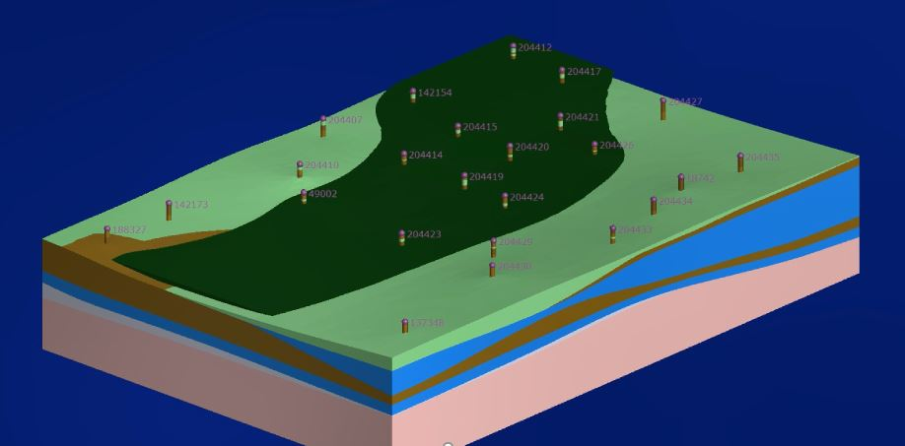
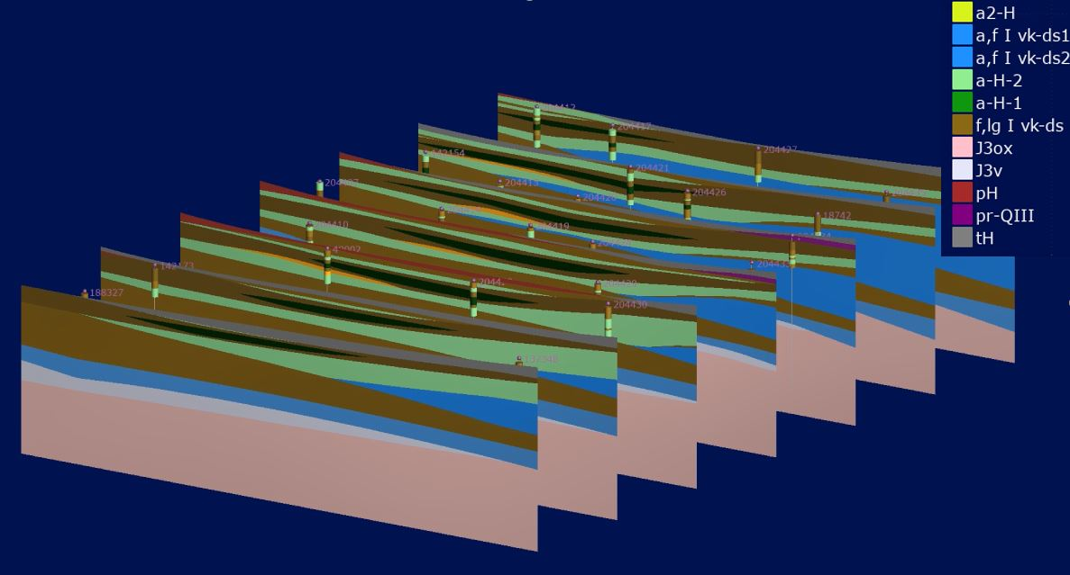
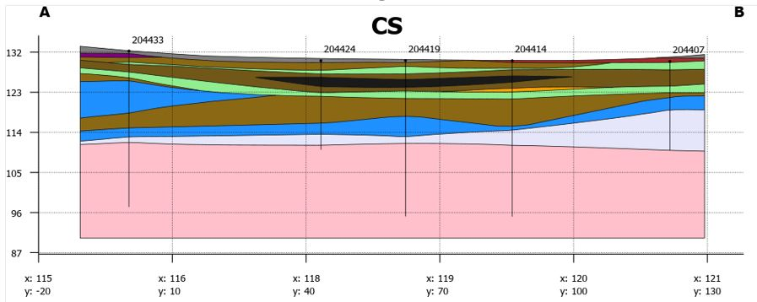
2. ПРИМЕР КЛАССИФИЦИРОВАНИЯ одного из распространенных в пределах Восточно-Европейской платформы инженерно-геологических массивов – субгоризонтальный (Iа); дисперсный(IIа); горизонтально-слоистый, с резкими врезами, линзовидный (III а,б,в); нормально уплотненный, переуплотненный и сильно переуплотненный(IVA а,б,в); всасывания, водонасыщенный и слабофильтрующий (IVB а,б,в); пластичноталый (IVC в); уплотняемый, набухающий, сезонно мерзлый, пучинистый, беспроцессный (IVD а,б,м,о,у)
Iа – IIa – III а,б,в – IVA а,б,в – IVB а,б,в – IVC в – IVD а,б,м,о,у
Iа – IIa – III а,б,в – IVA а,б,в – IVB а,б,в – IVC в – IVD а,б,м,о,у
Iа – IIa
IIIа,б,в – IVA а – IVBа,б – IVCв – IVDа,б,м,о,у
IIIа – IVAб – IVBб – IVC в– IVDу
IIIа – IVAв – IVBв – IVCв – IVDб

Slide 6
3. Как мы строим 3D цифровые информационные модели инженерно-геологических массивов
Основной принцип Структурного моделирования (ЭТАП 3): выделение геологических тел «от общего к частному» внутри геологического про-ва согласно иерархии схематизации. Предлагается выделять следующие 3 уровня:
Пространственные геологические тела 1 уровня (стратиграфо­-генетические) строятся, например, по «методу горизонтов» снизу вверх по определенным структурным, стратиграфическим и генетическим маркерам (несогласия, перерывы, фаунистические находки, резкая смена литологии и соответствуют общепринятым геологическим формациям и/или стратиграфо-­генетическим комплексам с учетом форм рельефа, истории формирования и структурных взаимоотношений тел между собой (по типам контактов), чаще всего по колонкам скважин и геофизическим профилям методами Кригинга или КоКригинга и т.п.;
Пространственные геологические тела 2 уровня (литологические тела). Выделяются строго внутри стратиграфо-генетических тел. Данные тела строятся геостатическими методами по колонкам скважин по определенным литологическим маркерам и соотношениям фаций и/или на основе вариограммного анализа или ML с разбиением пространства геологических тел 1 уровня на конечные блочные элементы;
Пространственные геологические тела 3 уровня (собственно инженерно-геологическое тела – тела состояния) выделяются внутри литологических тел по состоянию. Пространственное разделение инженерно-геологических тел 2 уровня по состоянию производится специфической группы маркеров (инженерно-геологических): водонасыщения, температуры, трещиноватости, переуплотнения, степень сложения, консистенции, и т.д. – с помощью вариограмм распределения в пределах геологических тел 2 уровня по данным полевых методов, мониторинга и лабораторных методов;
На ЭТАПЕ 4 Пространственная изменчивость свойств оцениваются в замкнутых объемах выделенных инженерно-геологических тел однородных по всем 3 признакам - стратиграфо-генетическому, литологическому и состояния – геостатистическими или нейронными методами с построением блочных или твердотельных (константных) моделей
Блок-диаграмма построения трёхмерной модели инженерно-геологического массива
1.
Сбор, анализ и оценка исходных данных
Геологические данные
Инженерно-геологические данные
Инженерно-геофизические данные
Инженерно-геодезические данные
Параметры сооружения
Инженерно-геологические задачи
2.
Схематизация инженерно-геологических условий, включая структурные взаимоотношения между выделяемыми геологическими телами разных уровней, задание размеров модели и граничных условий, подготовка исходных данных к моделированию – классифицирования ИГМ
Структурное моделирование – Иерархия матрешки
3.
Пространственные ГТ
1-го уровня
(структурные, стратиграфические, генетические)
Пространственные ГТ 2-го уровня (литологические)
Пространственные ГТ 3-го уровня (состояния)
4.
Переоценка размеров модели
Геостатистическое моделирование свойств грунтов по лабораторным, полевым, и режимным данным – блочные или твердотельные (константные) модели
5.
Количественное моделирование, анализ и оценка природного напряженно-деформированного состояния, включая геофильтрационные и теплофизические аспекты – блочные или конечно-элементные модели
6.
Оценка техногенно-изменяемых Состояний А,В,С,D инженерно-геологического массива
Геотехнические задачи

Slide 7
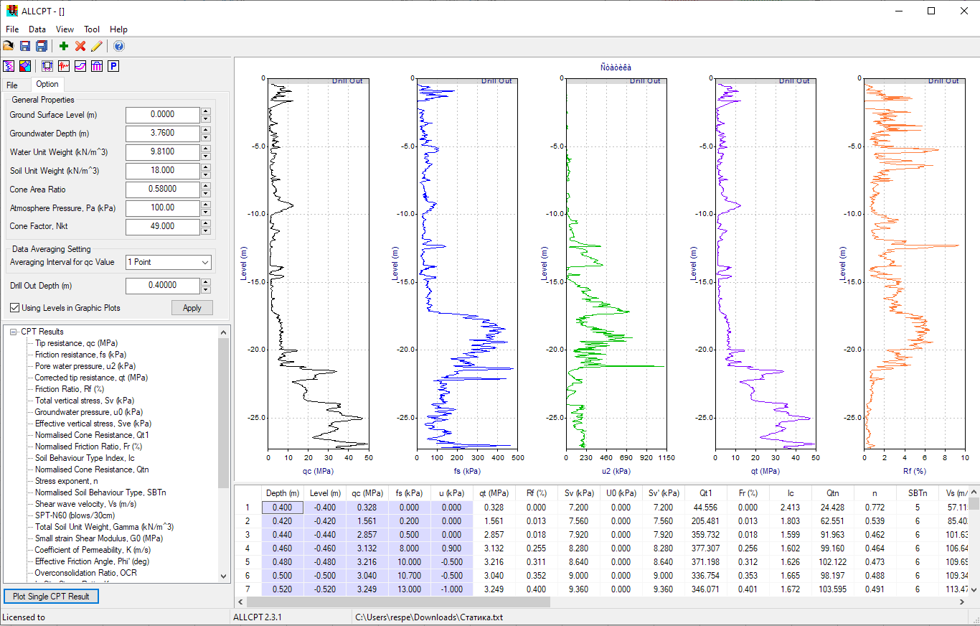
4. ПРИМЕР МОДЕЛИРОВАНИЯ

Slide 8
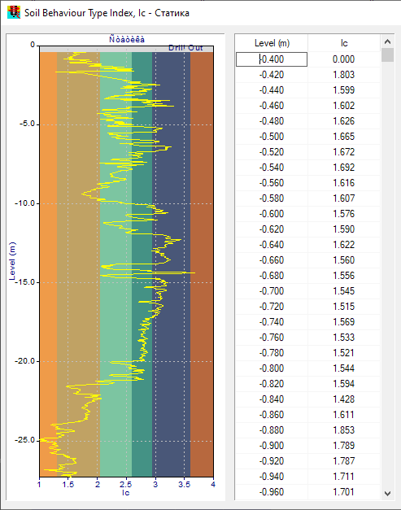
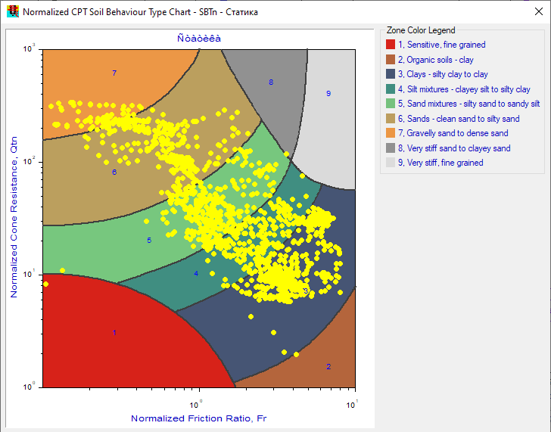
4. ПРИМЕР МОДЕЛИРОВАНИЯ

Slide 9
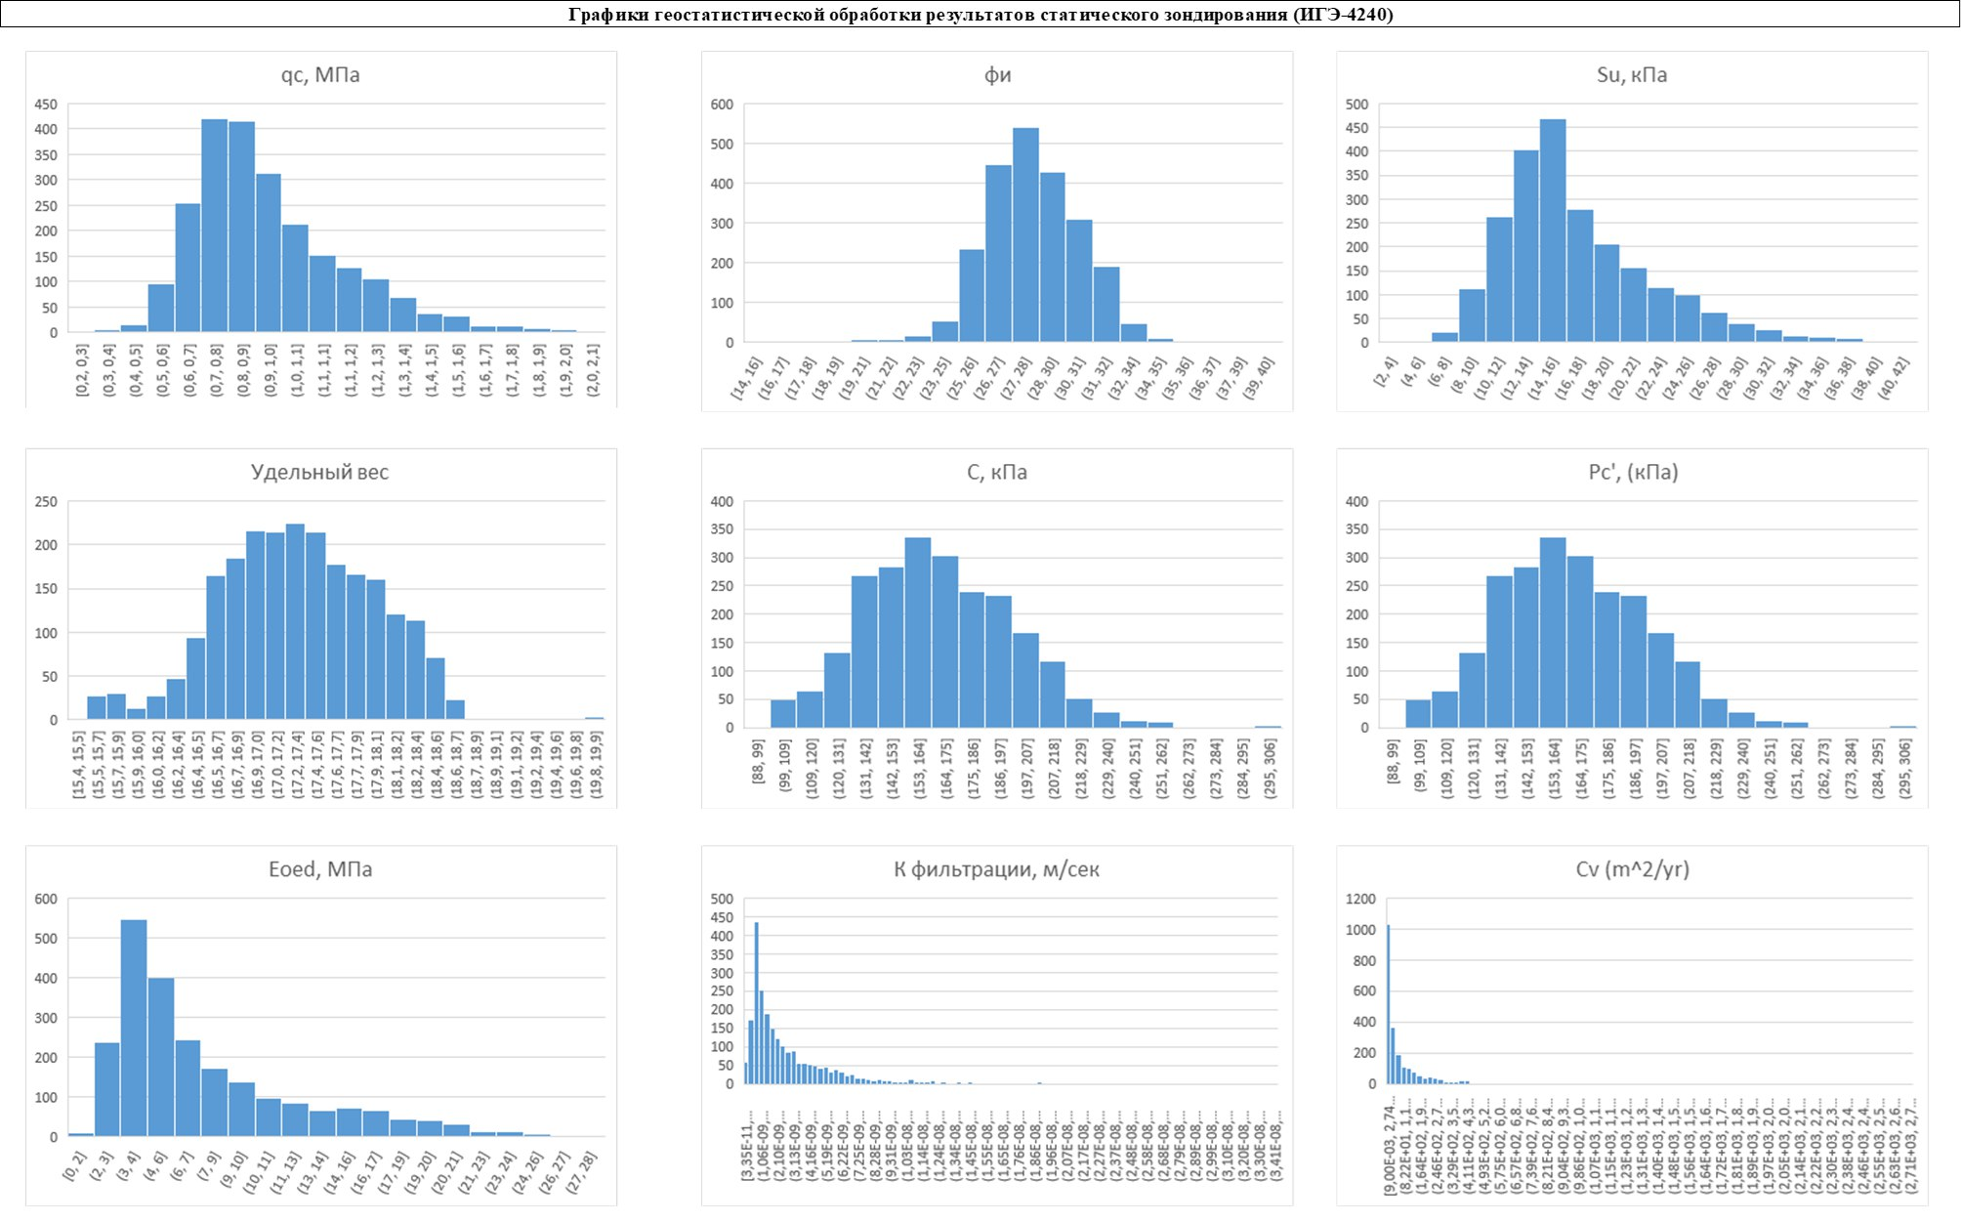
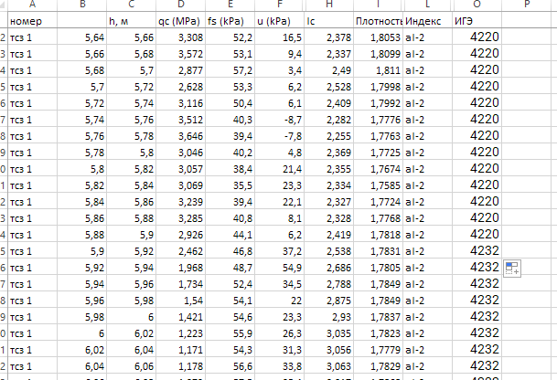
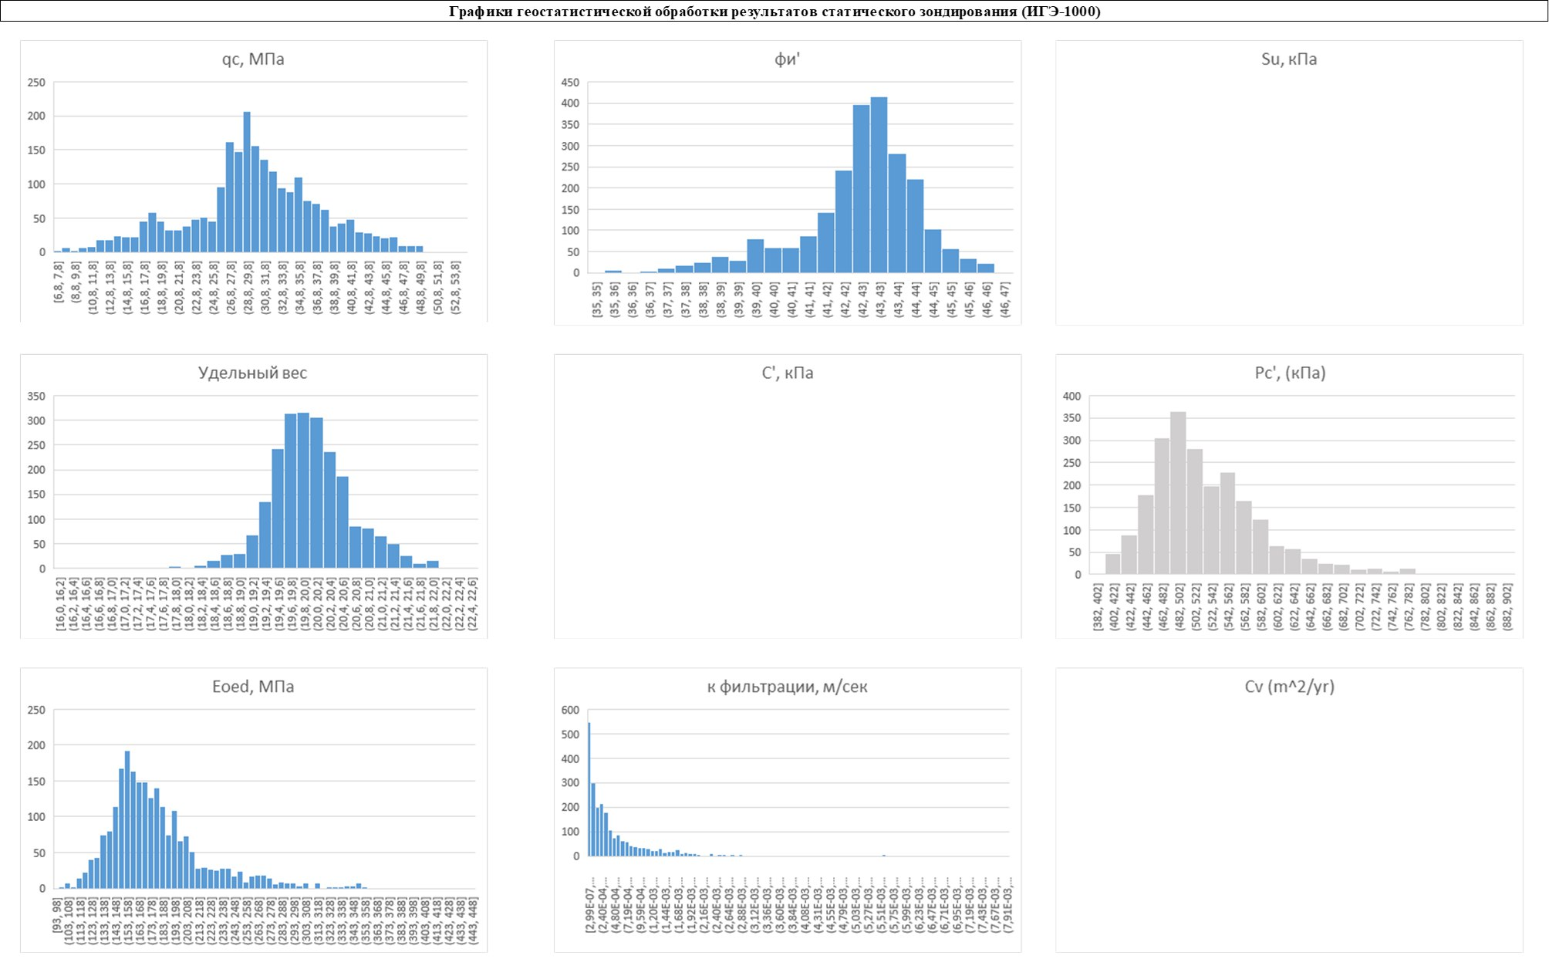
4. ПРИМЕР МОДЕЛИРОВАНИЯ

Slide 10
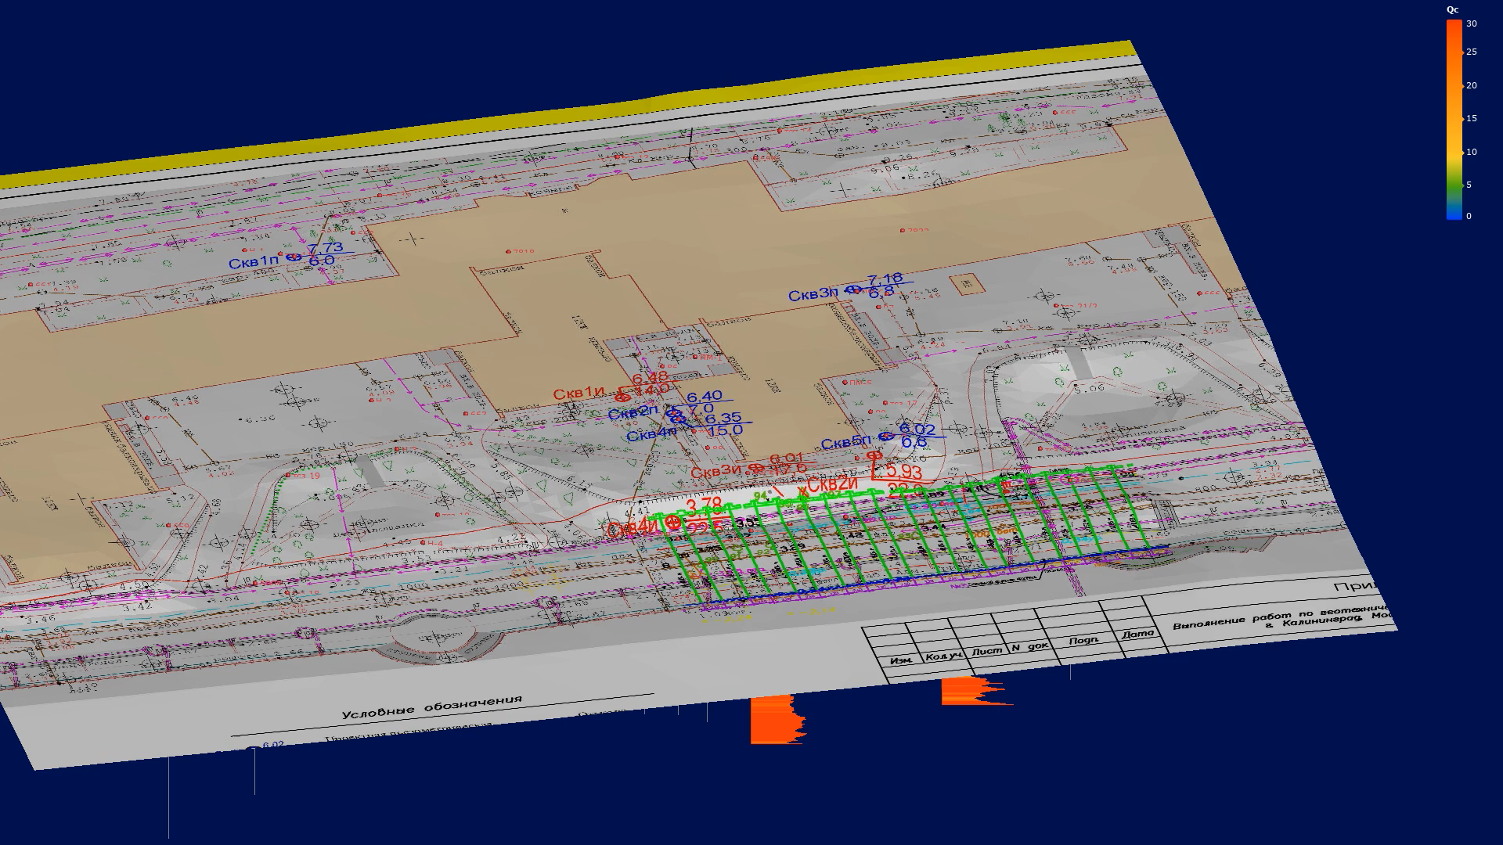
4. ПРИМЕР МОДЕЛИРОВАНИЯ

Slide 11
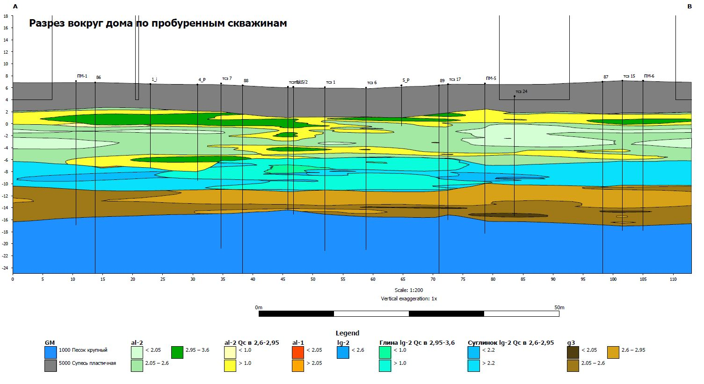
4. ПРИМЕР МОДЕЛИРОВАНИЯ
Этап 3 Структурное моделирование – экспорт из 3D цифровой информационной модели инженерно-геологического массива
2D твердотельная модель 3 уровня – тела состояния (собственно инженерно-геологические тела) – свойства внутри константы.

Slide 12
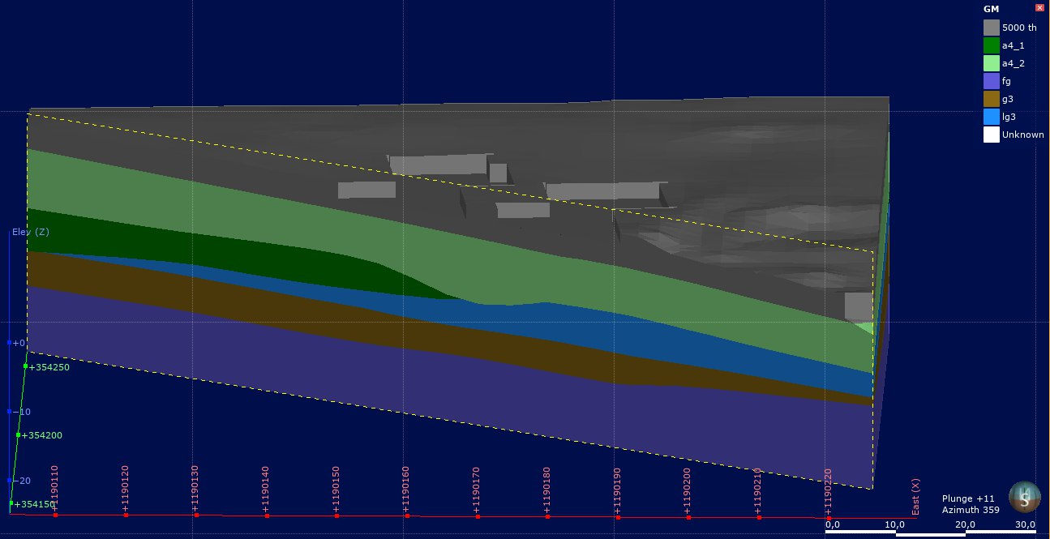
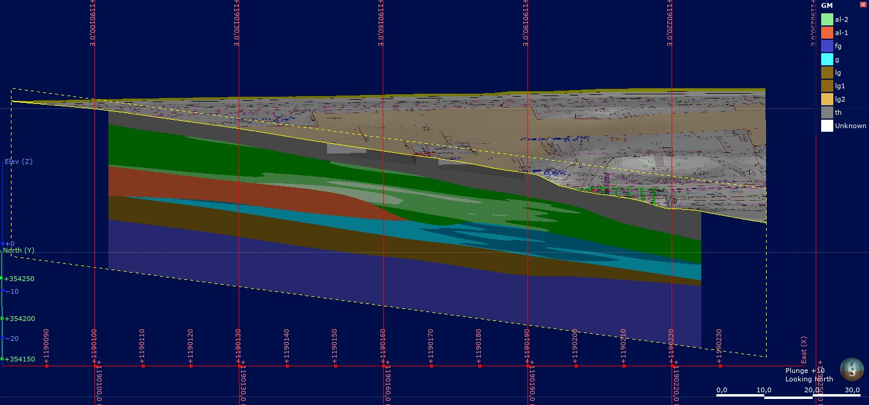
4. ПРИМЕР МОДЕЛИРОВАНИЯ
Этап 3 Структурное моделирование – Иерархия Матрешки
3D твердотельная модель 1 уровня – геологические тела – стратиграфо-генетические комплексы
3D твердотельная модель 2 уровня – геологические тела – литолого-фациальные протяженные
При использовании МL или блочного гестатистического разбиения получаем «воксельную модель» литологических тел, в том числе линз

Slide 13
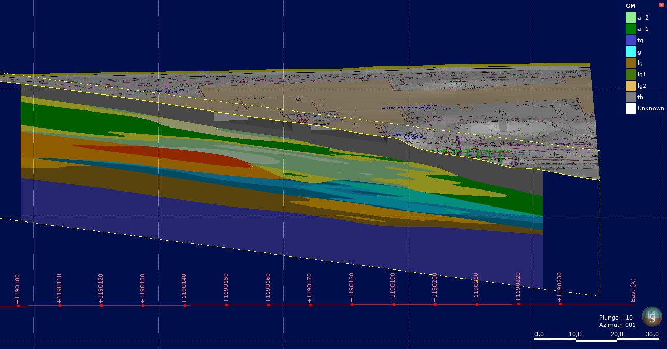
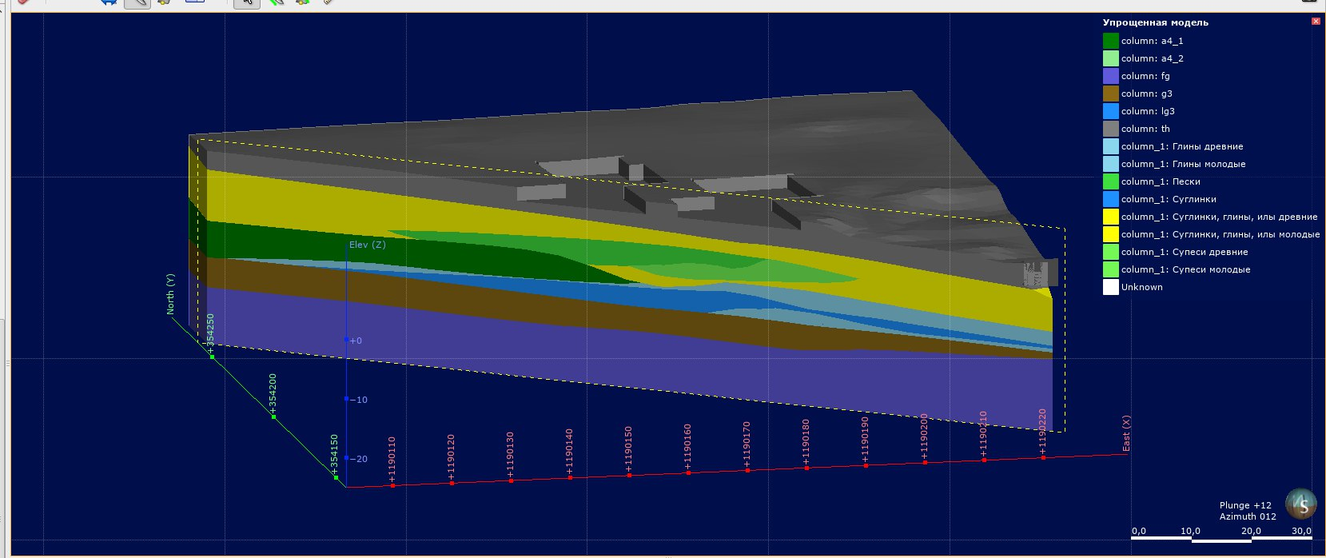
4. ПРИМЕР МОДЕЛИРОВАНИЯ
Этап 3 Структурное моделирование – Иерархия Матрешки
3D твердотельная модель III уровня – тела состояния (собственно инженерно-геологические тела) – свойства внутри константы.
В случае использования блочной модели – свойства являются функцией простарнства
3D твердотельная модель IV уровня – обратная пространственная генерализация – УПРОЩЕНИЕ пространства инженерно-геологических тел состояния и сведение свойств до описания константами

Slide 14
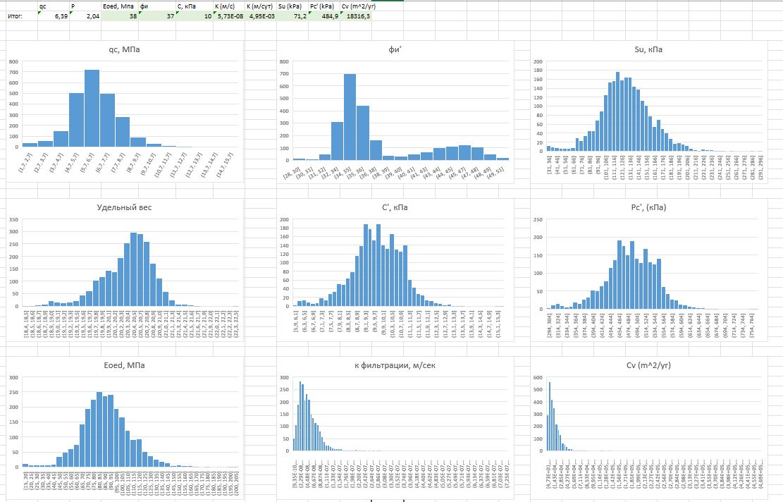
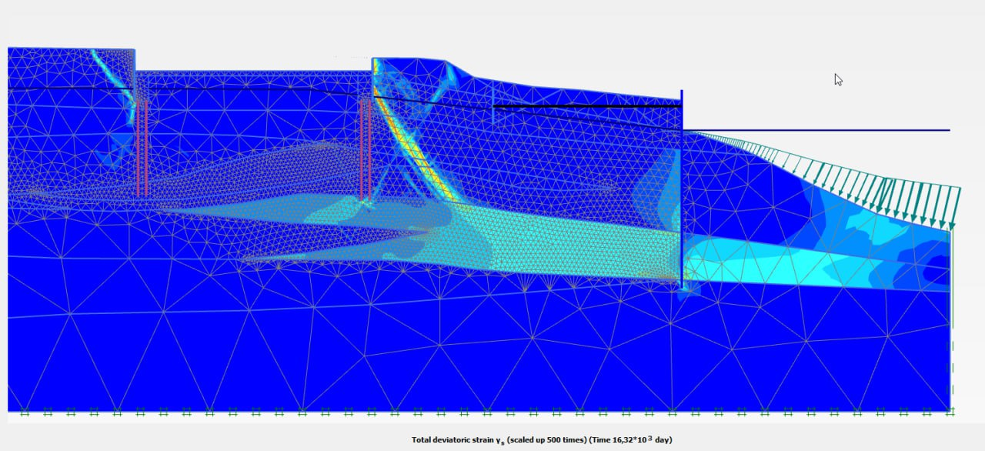
4. ПРИМЕР МОДЕЛИРОВАНИЯ
Этап 3 Структурное моделирование – экспорт из 3D цифровой информационной модели инженерно-геологического массива
3D твердотельная модель IV уровня – обратная пространственная генерализация – УПРОЩЕНИЕ пространства инженерно-геологических тел состояния - свойства внутри константы.
2D Расчетная геотехническая модель

Slide 15
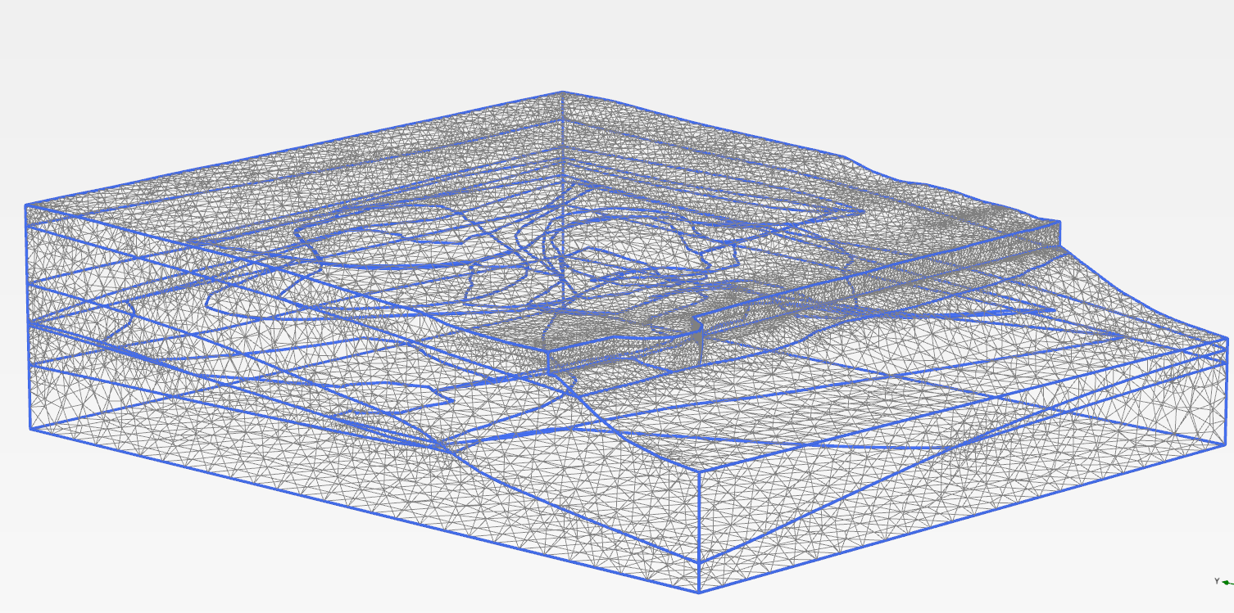
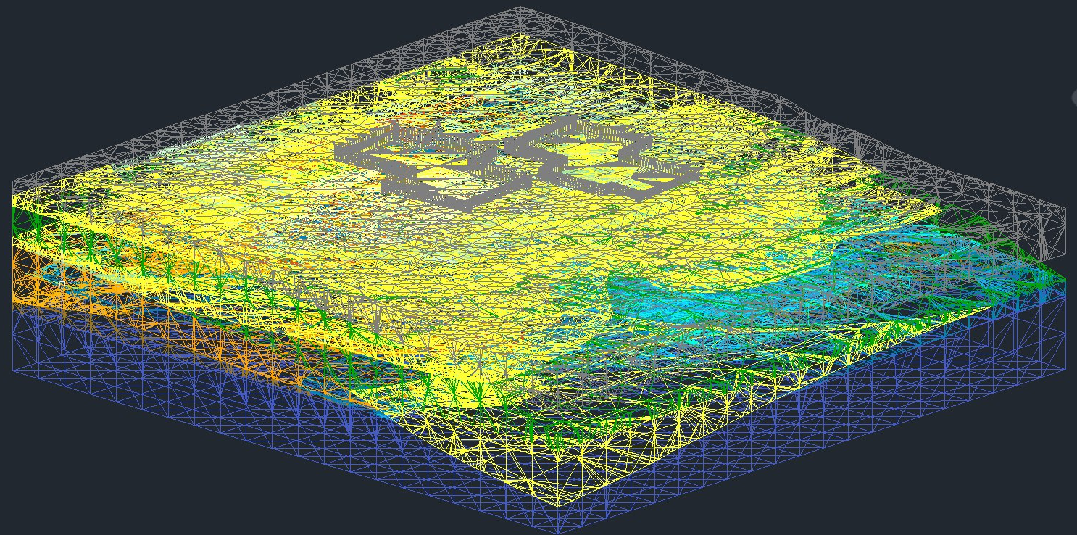
4. ПРИМЕР МОДЕЛИРОВАНИЯ
Этап 3 Структурное моделирование – экспорт из 3D цифровой информационной модели инженерно-геологического массива

Slide 16
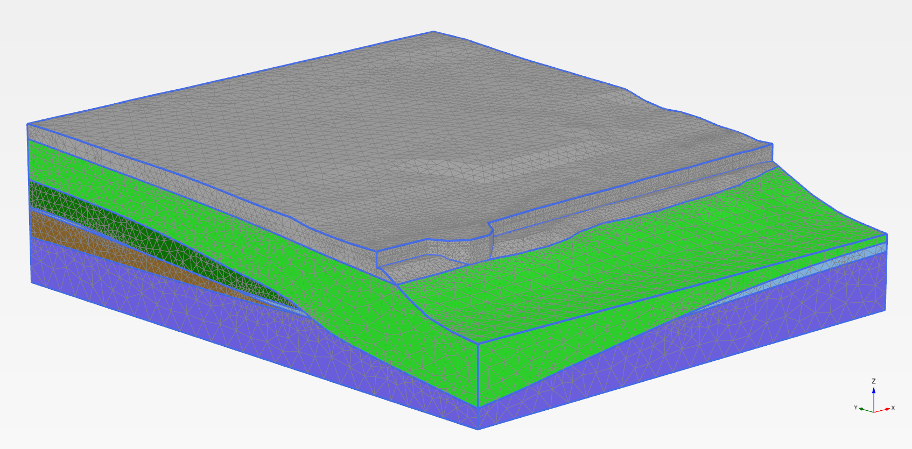
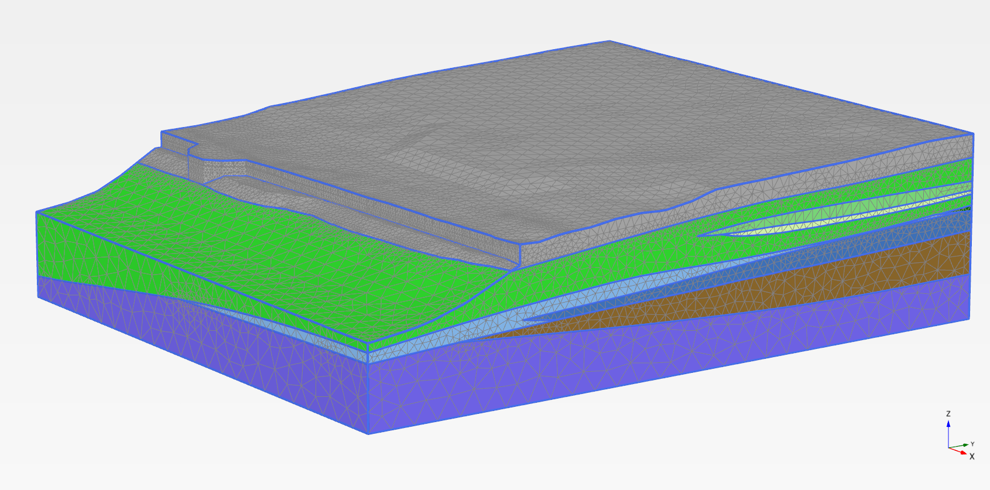
4. ПРИМЕР МОДЕЛИРОВАНИЯ
Этап 3 Структурное моделирование – экспорт из 3D цифровой информационной модели инженерно-геологического массива

Slide 17
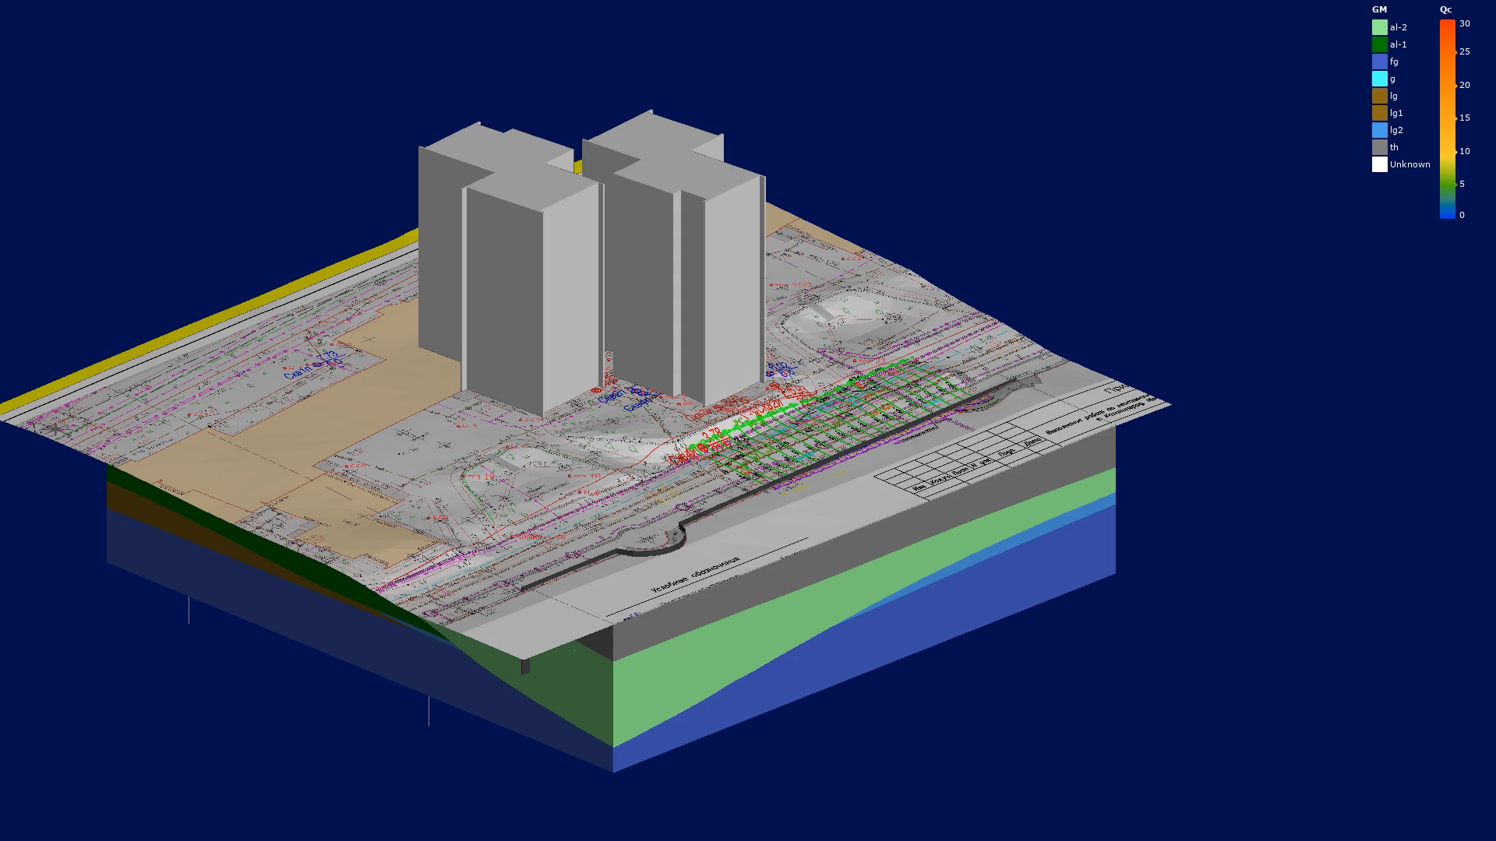
4. ПРИМЕР МОДЕЛИРОВАНИЯ

Slide 18
Некоторые выводы
Инженерно-геологический массив – это система геологических тел составляющих ЛЮБОЙ объем геологического пространства, определяемый в зависимости от решаемых инженерно-геологических задач, обладающая иерархической структурой с присущим каждому уровню набором признаков выделения и описания элементов, с пространственной унаследованностью от уровня к уровню.
Основные свойства ИГМ – полубесконечность, иерархичность, унаследованность, пространственная изменчивость, динамичность.
3-х мерная модель инженерно-геологических массивов строго иерархична – инженерно-геологические тела выделяются последовательно от тел генезиса (1 уровень) до тел состояния (3 уровень) и унаследовано внутри пространства тел более высоких порядков.
  3.1. Структурное взаимоотношение между геологическими телами, определяемое исходя из истории геологического развития, наравне с их выделением ЯВЛЯЕТСЯ СТРОГО ОБЯЗАТЕЛЬНЫМ при построении структурной цифровой инженерно-геологической модели.
  3.2. На сегодняшний день, основанный на генетико-исторических принципах геостатистический метод, по определению состояния и свойств в различных точках инженерно-геологических массивов позволяет наиболее достоверно прогнозировать поведение этих параметров в межскважинном пространстве при построении блочных моделей.
  3.3 Построение 3D-моделей, основанное на соединение ИГЭ (по ГОСТ) в трехмерном пространстве (как пространственной единицы модели) – НЕВОЗМОЖНО. НЕОБХОДИМ обновленный термин с другим значением, унаследованный от определений Коломенского-Золотарева, учитывающий особенности построения трехмерных информационных моделей ИГМ и соответствующий 4 уровню инженерно-геологических тел – блочных или твердотельных, в зависимости от решаемой инженерно-геологической задачи.
  Трехмерные информационные модели инженерно-геологических массивов преимущественно строятся:
  в масштабах 1:100 до 1:10000 с учетом ВСЕХ инженерно-геологических особенностей геостатистическими методами;
  для целей расчетов объемов грунтов, расчетных обоснований проектных решений и оценки природных рисков – обеспечения механической безопасности зданий и сооружений и экономической целесообразности;
  являются экспертируемым (достоверным и достаточным) результатом инженерно-геологических изысканий и подписываются ГИП по изысканиям (главным геологом), состоящим в НРС.
  И да – это специализированная работа, выполняемая профессионалами – инженер-геологами.

Slide 19
СПАСИБО ЗА ВНИМАНИЕ
Искренне Ваш, Алексей Бершов

